Slide 1


Лекция 5
Государственная и муниципальная служба
Определение, принципы и обязанности
Категории и группы должностей, классные чины
Конкурсы на замещение должностей, кадровый резерв

Slide 2
Нормативная правовая основа
Федеральный закон от 27 июля 2004 г. № 79-ФЗ «О государственной гражданской службе Российской Федерации»
Федеральный закон от 27 мая 2003 г. № 58-ФЗ «О системе государственной службы Российской Федерации»
Федеральный закон от 02.03.2007 № 25-ФЗ «О муниципальной службе в Российской Федерации»
Федеральный закон от 06.10.2003 № 131-ФЗ «Об общих принципах организации местного самоуправления в Российской Федерации»
Федеральный закон от 05.04.2013 № 44-ФЗ «О контрактной системе в сфере закупок товаров, работ, услуг для обеспечения государственных и муниципальных нужд»
Федеральный закон от 25 декабря 2008 г. № 273-ФЗ «О противодействии коррупции»

Slide 3
Определение государственной службы
Государственная служба Российской Федерации – профессиональная служебная деятельность граждан РФ по обеспечению исполнения полномочий:
Российской Федерации;
федеральных органов государственной власти, иных федеральных государственных органов;
субъектов Российской Федерации;
органов государственной власти субъектов Российской Федерации, иных государственных органов субъектов Российской Федерации;
лиц, замещающих государственные должности Российской Федерации;
лиц, замещающих государственные должности субъектов Российской Федерации
И другие…
Источник: Статья 1 Федерального закона от 27 мая 2003 г. № 58-ФЗ «О системе государственной службы Российской Федерации»

Slide 4
Лица, замещающие государственные должности
Президент РФ
Председатель Правительства РФ и 4 заместителя
Федеральный министр
Посолы и представители РФ в иностранном государстве.
Сенаторы Совета Федерации и депутаты Государственной Думы
Судьи (федеральные, конституционные, верховные…)
Генпрокурор и Председатель Следственного комитета
Заместитель Председателя и Секретарь Совета Безопасности
Уполномоченный по правам человека и по защите прав предпринимателей.
Высшее должностное лицо субъекта РФ
Председатель, его заместитель и Аудиторы Счетной палаты
Председатель Центрального банка
Председатель, заместитель, секретарь и члены ЦИКК
10 должностей федеральной территории "Сириус"
Председатель Правления Общероссийского общественно-государственного движения детей и молодежи
Источник: Указ Президента РФ от 14 ноября 2024 г. № 974 «О государственных должностях Российской Федерации»

Slide 5
Принципы системы государственной службы:
федерализм, обеспечивающий единство системы государственной службы и соблюдение конституционного разграничения предметов ведения и полномочий между федеральными органами государственной власти и органами государственной власти субъектов Российской Федерации;
законность;
приоритет прав и свобод человека и гражданина, их непосредственное действие, обязательность их признания, соблюдения и защиты;
равный доступ граждан к государственной службе;
единство правовых и организационных основ государственной службы, предполагающее законодательное закрепление единого подхода к организации государственной службы;
Источник: Статья 3 Федерального закона от 27 мая 2003 г. № 58-ФЗ «О системе государственной службы Российской Федерации»

Slide 6
Принципы системы государственной службы:
взаимосвязь государственной службы и муниципальной службы;
открытость государственной службы и ее доступность общественному контролю, объективное информирование общества о деятельности государственных служащих;
профессионализм и компетентность государственных служащих;
защита государственных служащих от неправомерного вмешательства в их профессиональную служебную деятельность как государственных органов и должностных лиц, так и физических и юридических лиц.
Источник: Статья 3 Федерального закона от 27 мая 2003 г. № 58-ФЗ «О системе государственной службы Российской Федерации»

Slide 7



Виды государственной службы
Гражданская
Военная
Иная
Источник: Статья 2 Федерального закона от 27 мая 2003 г. № 58-ФЗ «О системе государственной службы Российской Федерации»

Slide 8
Иные виды государственной службы
Органы прокуратуры
Следственный комитет РФ
Органы внутренних дел
Органы таможенной службы
Органы уголовно-исполнительной системы
Органы противопожарной службы
И другие

Slide 9
Государственная гражданская служба РФ
вид государственной службы, представляющей собой профессиональную служебную деятельность граждан РФ на должностях гражданской службы по обеспечению исполнения полномочий государственных органов, лиц, замещающих государственные должности РФ, и лиц, замещающих государственные должности субъектов РФ.
федеральная государственная гражданская служба
государственная гражданская служба субъектов РФ
Источник: Статья 3 Федерального закона от 27 июля 2004 г. № 79-ФЗ «О государственной гражданской службе Российской Федерации»

Slide 10
Муниципальная служба РФ
Профессиональная деятельность граждан, которая осуществляется на постоянной основе на должностях муниципальной службы, замещаемых путем заключения трудового договора (контракта).
Нанимателем для муниципального служащего является муниципальное образование, от имени которого полномочия нанимателя осуществляет представитель нанимателя (работодатель).
Источник: Статья 2 Федерального закона от 02.03.2007 № 25-ФЗ «О муниципальной службе в Российской Федерации»

Slide 11
Взаимосвязь гражданской службы и муниципальной службы
1) единства основных квалификационных требований для замещения должностей гражданской службы и должностей муниципальной службы;
2) единства ограничений и обязательств при прохождении гражданской службы и муниципальной службы;
4) учета стажа муниципальной службы при исчислении стажа гражданской службы и стажа гражданской службы при исчислении стажа муниципальной службы;
6) соотносительности основных условий государственного пенсионного обеспечения граждан, проходивших гражданскую службу, и граждан, проходивших муниципальную службу, и их семей в случае потери кормильца.
3) единства требований к подготовке кадров для гражданской службы и муниципальной службы и профессиональному развитию гражданских служащих и муниципальных служащих;
5) соотносительности основных условий оплаты труда и социальных гарантий гражданских служащих и муниципальных служащих;
Источник: Статья 7 Федерального закона от 27 июля 2004 г. № 79-ФЗ «О государственной гражданской службе Российской Федерации»

Slide 12
Принципы государственной гражданской службы
1) приоритет прав и свобод человека и гражданина;
2) единство правовых и организационных основ федеральной гражданской службы и гражданской службы субъектов РФ;
3) равный доступ граждан, владеющих государственным языком Российской Федерации, к гражданской службе и равные условия ее прохождения независимо от пола, расы, национальности, происхождения, имущественного и должностного положения, места жительства, отношения к религии, убеждений, принадлежности к общественным объединениям, а также от других обстоятельств, не связанных с профессиональными качествами гражданского служащего;
Источник: Статья 4 Федерального закона от 27 июля 2004 г. № 79-ФЗ «О государственной гражданской службе Российской Федерации»

Slide 13
Принципы государственной гражданской службы
4) профессионализм и компетентность гражданских служащих;
5) стабильность гражданской службы;
6) доступность информации о гражданской службе;
7) взаимодействие с общественными объединениями и гражданами;
8) защищенность гражданских служащих от неправомерного вмешательства в их профессиональную служебную деятельность.
Источник: Статья 4 Федерального закона от 27 июля 2004 г. № 79-ФЗ «О государственной гражданской службе Российской Федерации»

Slide 14
Принципы муниципальной службы РФ
1) приоритет прав и свобод человека и гражданина;
2) равный доступ граждан, владеющих государственным языком РФ, к муниципальной службе и равные условия ее прохождения независимо от пола, расы, национальности, происхождения, имущественного и должностного положения, места жительства, отношения к религии, убеждений, принадлежности к общественным объединениям, а также от других обстоятельств, не связанных с профессиональными и деловыми качествами муниципального служащего;
3) профессионализм и компетентность муниципальных служащих;
4) стабильность муниципальной службы;
5) доступность информации о деятельности муниципальных служащих;
Источник: Статья 4 Федерального закона от 02.03.2007 № 25-ФЗ «О муниципальной службе в Российской Федерации»

Slide 15
Принципы муниципальной службы РФ
6) взаимодействие с общественными объединениями и гражданами;
7) единство основных требований к муниципальной службе, а также учет исторических и иных местных традиций при прохождении муниципальной службы;
8) правовая и социальная защищенность муниципальных служащих;
9) ответственность муниципальных служащих за неисполнение или ненадлежащее исполнение своих должностных обязанностей;
10) внепартийность муниципальной службы.
Источник: Статья 4 Федерального закона от 02.03.2007 № 25-ФЗ «О муниципальной службе в Российской Федерации»

Slide 16
Права госслужащих
1) обеспечение надлежащих организационно-технических условий, необходимых для исполнения должностных обязанностей;
2) ознакомление с должностным регламентом и иными документами, определяющими его права и обязанности по замещаемой должности гражданской службы, критериями оценки эффективности исполнения должностных обязанностей, показателями результативности профессиональной служебной деятельности и условиями должностного роста;
3) отдых, обеспечиваемый установлением нормальной продолжительности служебного времени, предоставлением выходных дней и нерабочих праздничных дней, а также ежегодных оплачиваемых основного и дополнительных отпусков;
4) оплату труда и другие выплаты в соответствии с настоящим Федеральным законом, иными нормативными правовыми актами Российской Федерации и со служебным контрактом;
5) получение в установленном порядке информации и материалов, необходимых для исполнения должностных обязанностей, а также на внесение предложений о совершенствовании деятельности государственного органа;
6) доступ в установленном порядке к сведениям, составляющим государственную тайну, если исполнение должностных обязанностей связано с использованием таких сведений;
Источник: Статья 14 Федерального закона от 27 июля 2004 г. № 79-ФЗ «О государственной гражданской службе Российской Федерации»

Slide 17
Права госслужащих
12) членство в профессиональном союзе;
11) профессиональное развитие в порядке, установленном настоящим Федеральным законом и другими федеральными законами;
7) доступ в установленном порядке в связи с исполнением должностных обязанностей в государственные органы, органы местного самоуправления, общественные объединения и иные организации;
8) ознакомление с отзывами о его профессиональной служебной деятельности и другими документами до внесения их в его личное дело, материалами личного дела, а также на приобщение к личному делу его письменных объяснений и других документов и материалов;
9) защиту сведений о гражданском служащем;
10) должностной рост на конкурсной основе;
Источник: Статья 14 Федерального закона от 27 июля 2004 г. № 79-ФЗ «О государственной гражданской службе Российской Федерации»

Slide 18
Права госслужащих
13) рассмотрение индивидуальных служебных споров в соответствии с настоящим Федеральным законом и другими федеральными законами;
14) проведение по его заявлению служебной проверки;
15) защиту своих прав и законных интересов на гражданской службе, включая обжалование в суд их нарушения;
16) медицинское страхование в соответствии с Федеральным законом 79 и федеральным законом о медицинском страховании государственных служащих Российской Федерации;
17) государственную защиту своих жизни и здоровья, жизни и здоровья членов своей семьи, а также принадлежащего ему имущества;
18) государственное пенсионное обеспечение в соответствии с федеральным законом.
Источник: Статья 14 Федерального закона от 27 июля 2004 г. № 79-ФЗ «О государственной гражданской службе Российской Федерации»

Slide 19
Обязанности госслужащих
1) соблюдать Конституцию Российской Федерации, федеральные конституционные законы, федеральные законы, иные нормативные правовые акты Российской Федерации, конституции (уставы), законы и иные нормативные правовые акты субъектов Российской Федерации и обеспечивать их исполнение;
2) исполнять должностные обязанности в соответствии с должностным регламентом;
3) исполнять поручения соответствующих руководителей, данные в пределах их полномочий, установленных законодательством Российской Федерации;
4) соблюдать при исполнении должностных обязанностей права и законные интересы граждан и организаций;
5) соблюдать служебный распорядок государственного органа;
6) поддерживать профессиональный уровень, необходимый для надлежащего исполнения должностных обязанностей;
7) не разглашать сведения, составляющие государственную и иную охраняемую федеральным законом тайну, а также сведения, ставшие ему известными в связи с исполнением должностных обязанностей, в том числе сведения, касающиеся частной жизни и здоровья граждан или затрагивающие их честь и достоинство;
Источник: Статья 15 Федерального закона от 27 июля 2004 г. № 79-ФЗ «О государственной гражданской службе Российской Федерации»

Slide 20
Обязанности госслужащих
8) беречь государственное имущество, в том числе предоставленное ему для исполнения должностных обязанностей;
9) представлять в установленном порядке предусмотренные федеральным законом сведения о себе и членах своей семьи;
10) сообщать в письменной форме представителю нанимателя о прекращении гражданства Российской Федерации или приобретении гражданства (подданства) иностранного государства либо получении вида на жительство или иного документа, подтверждающего право на постоянное проживание гражданина на территории иностранного государства…
11) соблюдать ограничения, выполнять обязательства и требования к служебному поведению, не нарушать запреты, которые установлены Федеральным законом 79 и другими федеральными законами;
12) сообщать представителю нанимателя о личной заинтересованности при исполнении должностных обязанностей, которая может привести к конфликту интересов, принимать меры по предотвращению такого конфликта.
13) сообщать в письменной форме представителю нанимателя о ставших ему известными изменениях сведений, содержащихся в анкете, за исключением сведений, изменение которых произошло по решению представителя нанимателя.
Источник: Статья 15 Федерального закона от 27 июля 2004 г. № 79-ФЗ «О государственной гражданской службе Российской Федерации»

Slide 21
Категории должностей государственной службы
Руководители должности руководителей и заместителей руководителей государственных органов и их структурных подразделений, должности руководителей и заместителей руководителей территориальных органов федеральных органов исполнительной власти и их структурных подразделений, должности руководителей и заместителей руководителей представительств государственных органов и их структурных подразделений, замещаемые на определенный срок полномочий или без ограничения срока полномочий | Помощники (советники) должности, учреждаемые для содействия лицам, замещающим государственные должности, руководителям государственных органов, руководителям территориальных органов федеральных органов исполнительной власти и руководителям представительств государственных органов в реализации их полномочий и замещаемые на определенный срок, ограниченный сроком полномочий указанных лиц или руководителей
Специалисты должности, учреждаемые для профессионального обеспечения выполнения государственными органами установленных задач и функций и замещаемые без ограничения срока полномочий | Обеспечивающие специалисты должности, учреждаемые для организационного, информационного, документационного, финансово-экономического, хозяйственного и иного обеспечения деятельности государственных органов и замещаемые без ограничения срока полномочий
Источник: Статья 9 Федерального закона от 27 июля 2004 г. № 79-ФЗ «О государственной гражданской службе Российской Федерации»

Slide 22
Группы должностей государственной службы
1) высшие должности гражданской службы;
2) главные должности гражданской службы;
3) ведущие должности гражданской службы;
4) старшие должности гражданской службы;
5) младшие должности гражданской службы.
Источник: Статья 9 Федерального закона от 27 июля 2004 г. № 79-ФЗ «О государственной гражданской службе Российской Федерации»

Slide 23
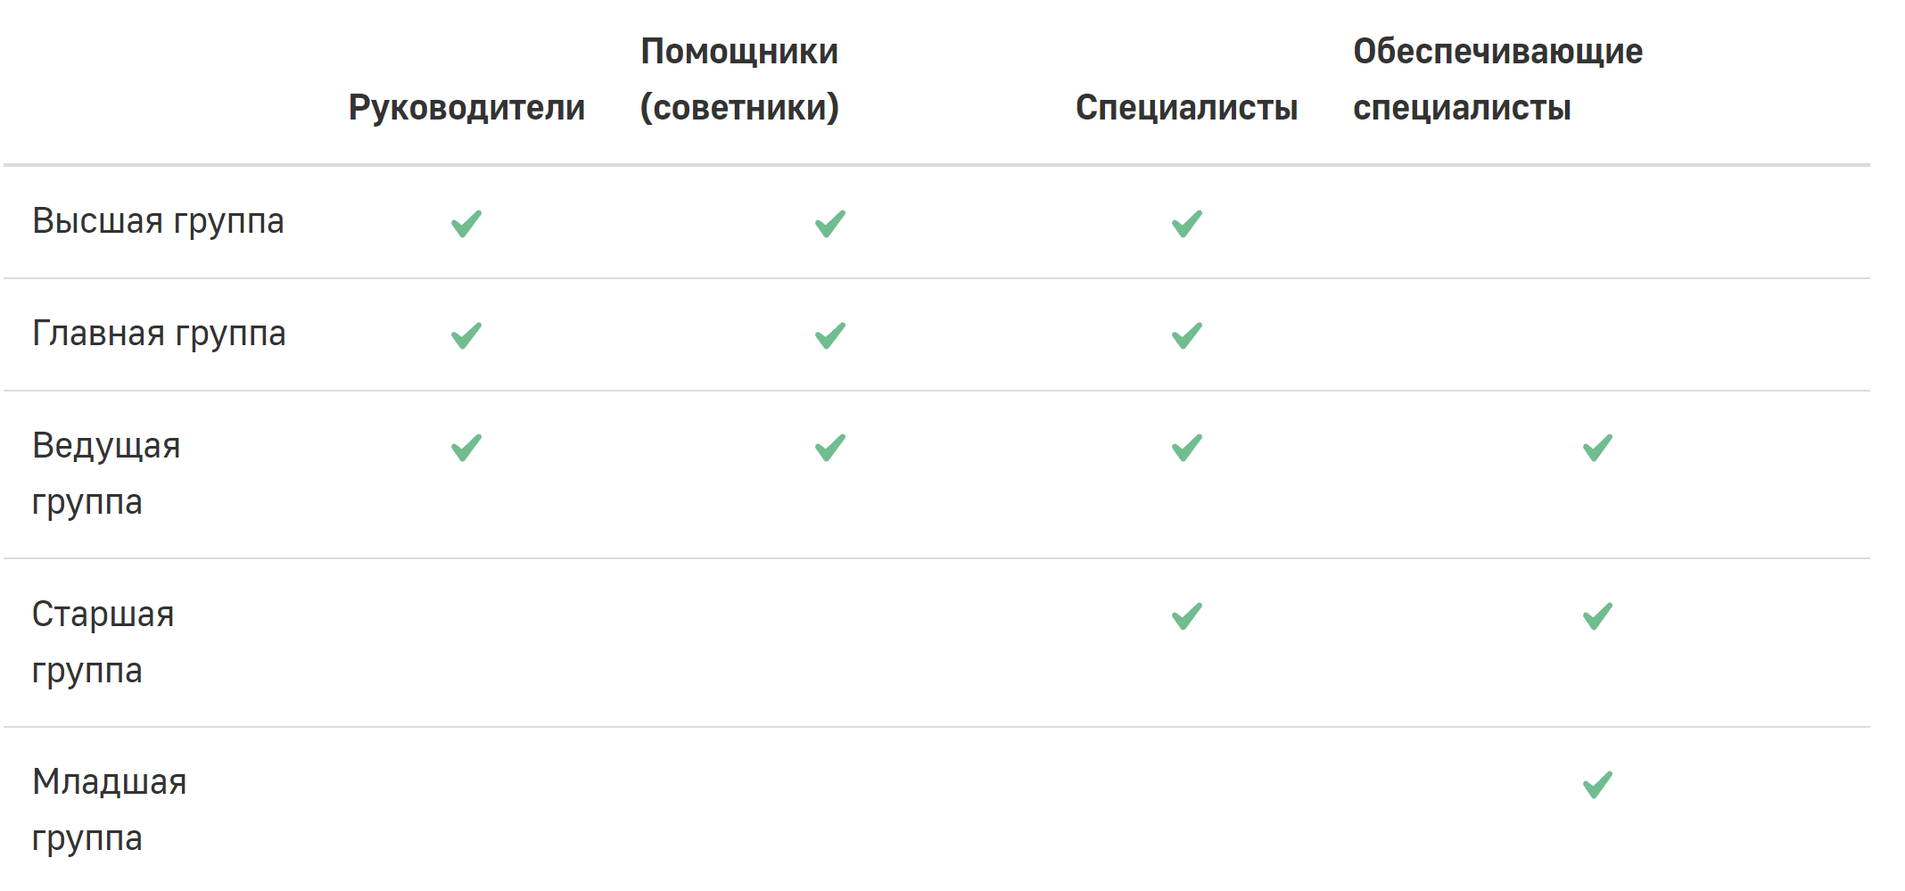
Соотношений категорий и групп должностей государственной службы
Источник: Статья 4 Федерального закона от 27 июля 2004 г. № 79-ФЗ «О государственной гражданской службе Российской Федерации»

Slide 24
Классный чин государственной службы
Классные чины присваиваются гражданским служащим персонально, с соблюдением последовательности, в соответствии с замещаемой должностью гражданской службы в пределах группы должностей гражданской службы, а также с учетом профессионального уровня, продолжительности государственной гражданской службы РФ в предыдущем классном чине и в замещаемой должности гражданской службы.
Классный чин присваивается гражданскому служащему после успешного завершения испытания, а если испытание не устанавливалось, то не ранее чем через три месяца после назначения гражданского служащего на должность гражданской службы.
Источник: Статья 11 Федерального закона от 27 июля 2004 г. № 79-ФЗ «О государственной гражданской службе Российской Федерации»

Slide 25
Классный чин государственной службы
Группы должностей | Классные чины
Высшая | Действительный государственный советник РФ – 1 класса Действительный государственный советник РФ – 2 класса Действительный государственный советник РФ – 3 класса
Главная | Государственный советник РФ – 1 класса Государственный советник РФ – 2 класса Государственный советник РФ – 3 класса
Ведущая | Советник государственной гражданской службы РФ – 1 класса Советник государственной гражданской службы РФ – 2 класса Советник государственной гражданской службы РФ – 3 класса
Старшая | Референт государственной гражданской службы РФ – 1 класса Референт государственной гражданской службы РФ – 2 класса Референт государственной гражданской службы РФ – 3 класса
Младшая | Секретарь государственной гражданской службы РФ – 1 класса Секретарь государственной гражданской службы РФ – 2 класса Секретарь государственной гражданской службы РФ – 3 класса
Источник: Статья 11 Федерального закона от 27 июля 2004 г. № 79-ФЗ «О государственной гражданской службе Российской Федерации»

Slide 26
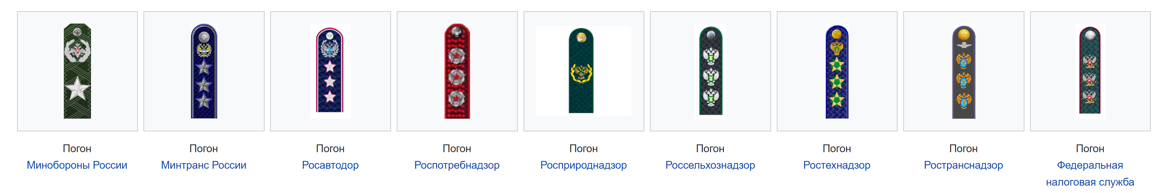

Погоны действительного государственного советника РФ 1 класса

Slide 27
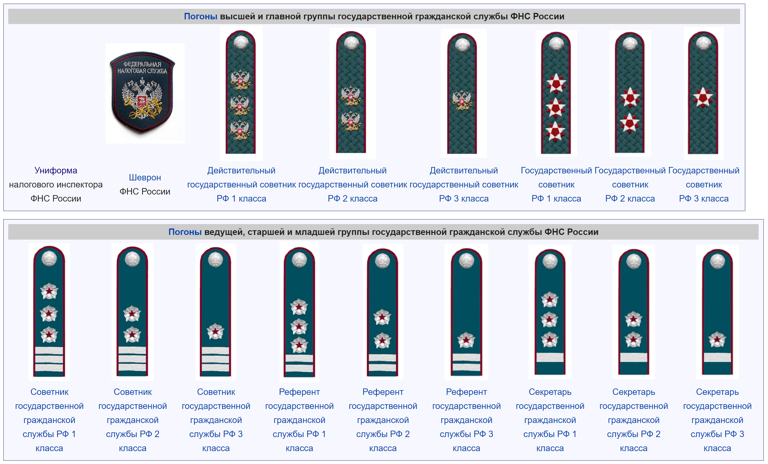
Погоны ФНС России
Источник: Приказ ФНС России от 21.03.2007 г. № ММ-3-17/151 «О форменной одежде работников Федеральной налоговой службы, которым присвоены классные чины»

Slide 28
Погоны ФНС России
Источник: Приказ ФНС России от 21.03.2007 г. № ММ-3-17/151 «О форменной одежде работников Федеральной налоговой службы, которым присвоены классные чины»

Slide 29
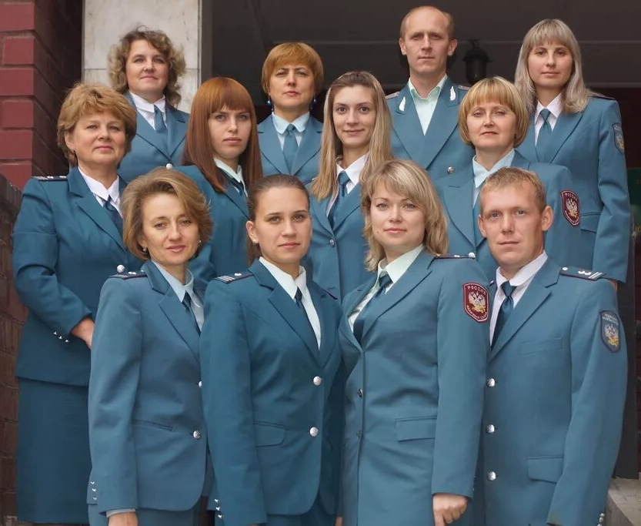
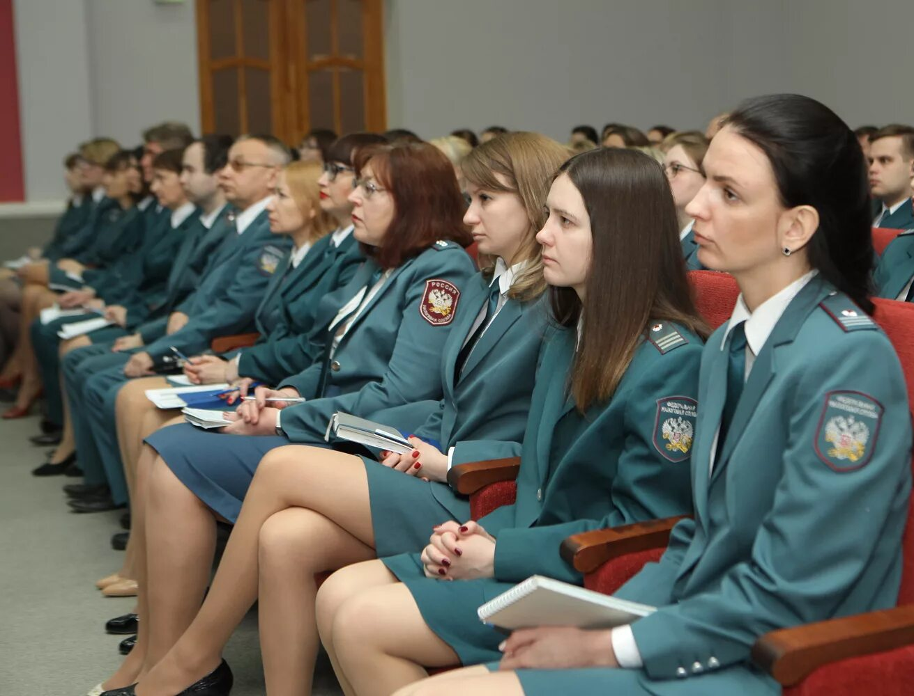
Униформа ФНС России
Источник: Приказ ФНС России от 21.03.2007 г. № ММ-3-17/151 «О форменной одежде работников Федеральной налоговой службы, которым присвоены классные чины»

Slide 30
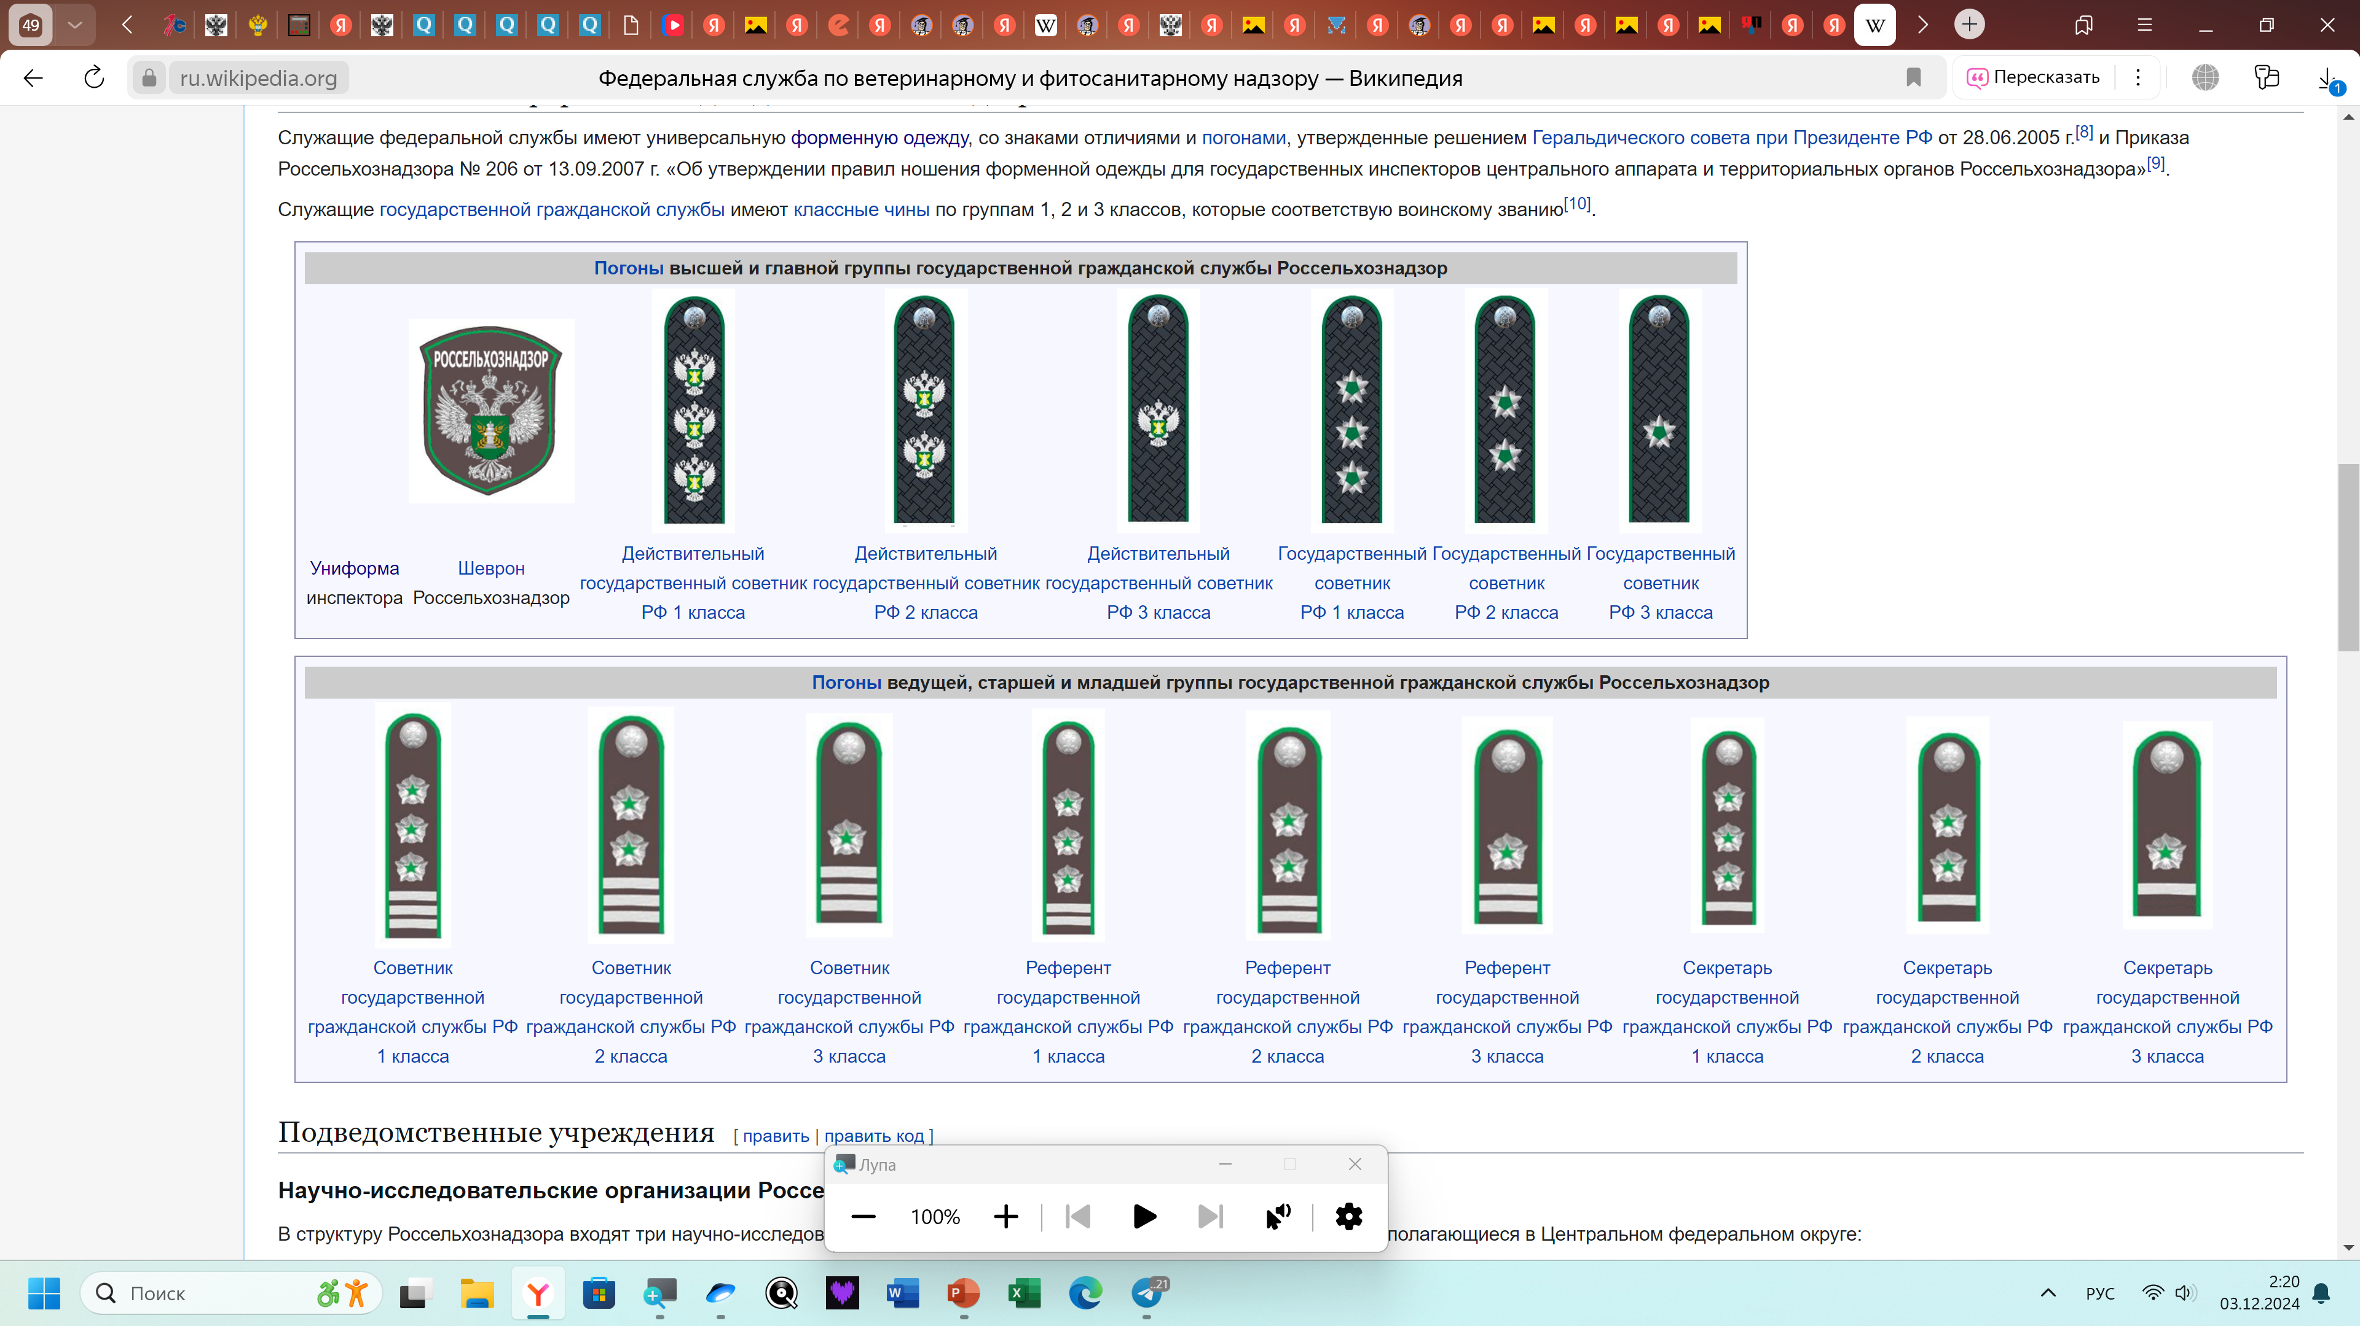
Погоны Россельхознадзора
Источник: Приказ Россельхознадзора № 206 от 13.09.2007 г. «Об утверждении правил ношения форменной одежды для государственных инспекторов центрального аппарата и территориальных органов Россельхознадзора»

Slide 31
Погоны Россельхознадзора
Источник: Приказ Россельхознадзора № 206 от 13.09.2007 г. «Об утверждении правил ношения форменной одежды для государственных инспекторов центрального аппарата и территориальных органов Россельхознадзора»

Slide 32
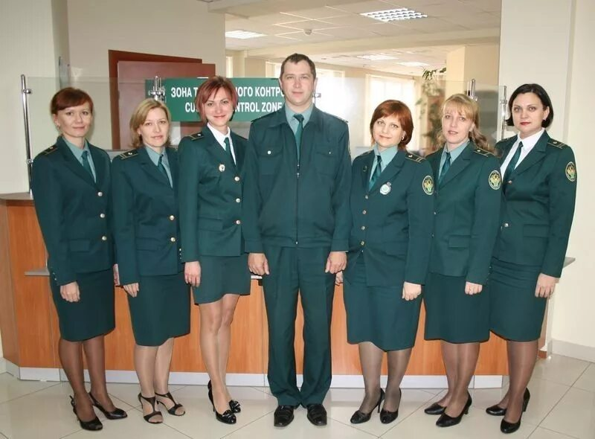
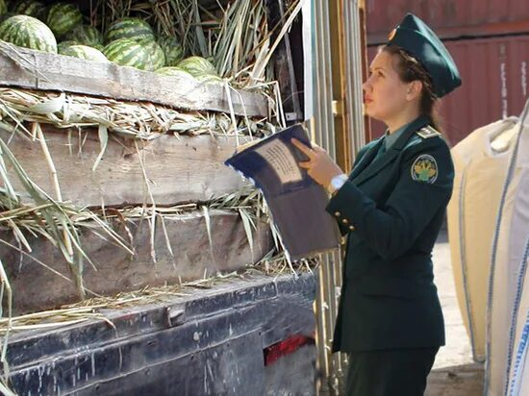
Униформа Россельхознадзора
Источник: Приказ Россельхознадзора № 206 от 13.09.2007 г. «Об утверждении правил ношения форменной одежды для государственных инспекторов центрального аппарата и территориальных органов Россельхознадзора»

Slide 33
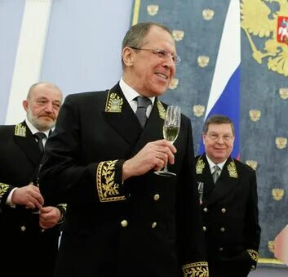


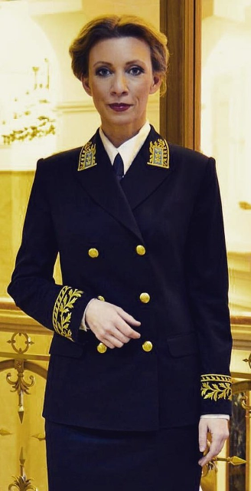
Униформа МИД России
Источник: Постановление Правительства от 17 ноября 2001 г. № 799 «О форменной одежде работников Министерства иностранных дел Российской Федерации, дипломатических представительств и консульских учреждений Российской Федерации, представительств Министерства иностранных дел Российской Федерации на территории Российской Федерации»

Slide 34


Одежда офисного стиля

Slide 35
Поступление на государственную службу
Поступление гражданина на гражданскую службу для замещения должности гражданской службы или замещение гражданским служащим другой должности гражданской службы осуществляется по результатам конкурса, если иное не установлено законом.
Конкурс заключается в оценке профессионального уровня претендентов на замещение должности гражданской службы, проверке их соответствия иным установленным квалификационным требованиям для замещения должности гражданской службы и определении по результатам таких оценки и проверки гражданина или гражданского служащего из числа претендентов для назначения на должность гражданской службы.
Источник: Статья 22 Федерального закона от 27 июля 2004 г. № 79-ФЗ «О государственной гражданской службе Российской Федерации»

Slide 36

Поступление на государственную службу
В состав конкурсной комиссии входят представитель нанимателя и (или) уполномоченные им гражданские служащие (в том числе из подразделения по вопросам государственной службы и кадров и подразделения, в котором проводится конкурс на замещение вакантной должности гражданской службы), а также включаемые в состав конкурсной комиссии независимые эксперты - представители научных, образовательных и других организаций, являющиеся специалистами в соответствующих областях и видах профессиональной служебной деятельности гражданских служащих, по вопросам кадровых технологий и гражданской службы. Число независимых экспертов должно составлять не менее одной четверти от общего числа членов конкурсной комиссии.
Источник: Статья 22 Федерального закона от 27 июля 2004 г. № 79-ФЗ «О государственной гражданской службе Российской Федерации»

Slide 37
Конкурс не проводится:
1) при назначении на замещаемые на определенный срок полномочий должности гражданской службы категорий "руководители" и "помощники (советники)";
2) при назначении на должности гражданской службы категории "руководители", назначение на которые и освобождение от которых осуществляются Президентом РФ или Правительством РФ;
3) при заключении срочного служебного контракта;
4) при назначении гражданского служащего в порядке перевода на иную должность гражданской службы в случаях, предусмотренных пунктами 3 - 14 части 5 и пунктами 3 - 5 части 6 статьи 28 Федерального закона №79-ФЗ от 27 июля 2004 г.;
5) при назначении на должность гражданской службы гражданского служащего или гражданина, включенных в кадровый резерв на гражданской службе.
Источник: Статья 22 Федерального закона от 27 июля 2004 г. № 79-ФЗ «О государственной гражданской службе Российской Федерации»

Slide 38

Кадровый резерв
база данных высокопрофессиональных и перспективных сотрудников федеральных органов исполнительной власти, государственных органов субъектов Российской Федерации, а также государственных корпораций и организаций.
Источник: Статья 64 Федерального закона от 27 июля 2004 г. № 79-ФЗ «О государственной гражданской службе Российской Федерации»

Slide 39




Вакансии (конкурсы) государственной службы
https://gossluzhba.gov.ru
https://t.me/RussianGoverCalls

